Slide 1
Использование веб-сервисов в работе учителя английского языка: создаем и организуем учебные материалы
(на примере учебных пособий издательства «Титул»)
Казеичева Алёна Евгеньевна,
заместитель руководителя Центра образовательных программ
издательства “ТИТУЛ”, автор учебных пособий

Slide 2
Используете ли вы веб-сервисы для создания учебных материалов?
Если да, то какие.

Slide 3
Используете ли вы веб-сервисы для организации и хранения учебных материалов? Если да, то какие.

Slide 4
ИКТ и нормативная база
ФГОС НОО, ФГОС ООО; ФГОС С(П)О;
СанПиН 2.4.2.2821-10 "Санитарно-эпидемиологические требования к условиям и организации обучения в общеобразовательных учреждениях»;
Внутренние документы ОУ (локальные акты, рабочие программы);
ГК РФ (авторское право).

Slide 5
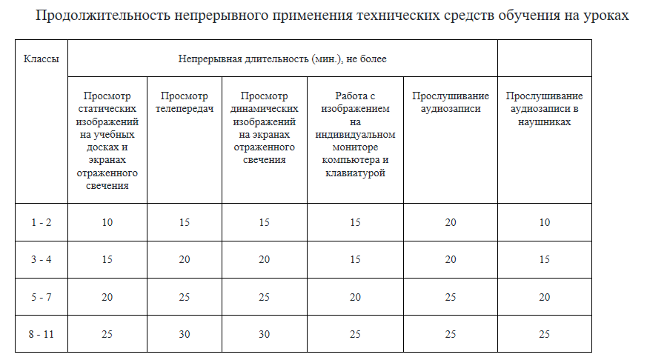
СанПиН

Slide 6
ФГОС НОО
II. Требования к результатам освоения основной образовательной программы начального общего образования
11. Метапредметные результаты освоения основной образовательной программы начального общего образования должны отражать:
7) активное использование речевых средств и средств информационных и коммуникационных технологий (далее - ИКТ) для решения коммуникативных и познавательных задач;
8) использование различных способов поиска (в справочных источниках и открытом учебном информационном пространстве сети Интернет), сбора, обработки, анализа, организации, передачи и интерпретации информации в соответствии с коммуникативными и познавательными задачами и технологиями учебного предмета; в том числе умение вводить текст с помощью клавиатуры, фиксировать (записывать) в цифровой форме измеряемые величины и анализировать изображения, звуки, готовить свое выступление и выступать с аудио-, видео- и графическим сопровождением; соблюдать нормы информационной избирательности, этики и этикета;

Slide 7
Веб-сервис
Веб-сервис – это программное обеспечение, которое предоставляет платформенно-независимый доступ к своим данным другим программным продуктам через сеть Интернет.
https://novainfo.ru/article/5606

Slide 8
Функциональные сервисы для создания учебных материалов
https://bubbl.us
https://www.educaplay.com/
https://quiznetic.com/
https://sketchboard.io/
https://storybird.com

Slide 9
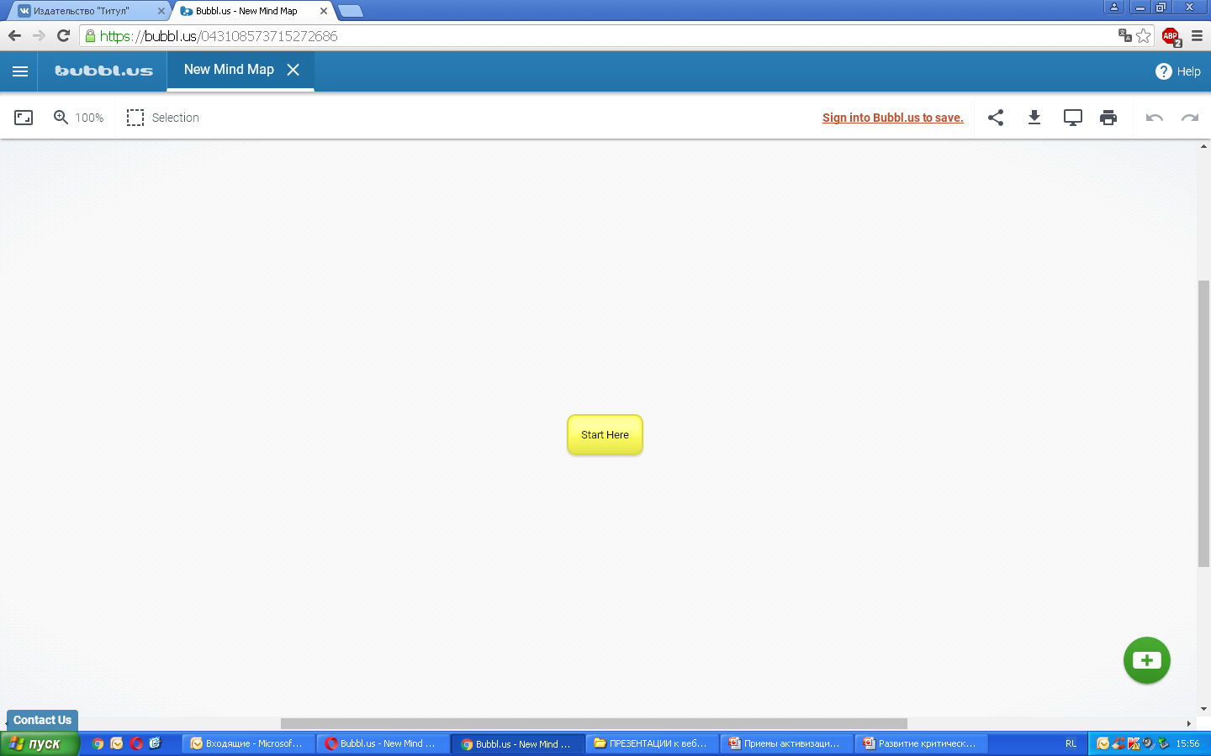
https://bubbl.us – бесплатный инструмент для создания mind maps

Slide 10
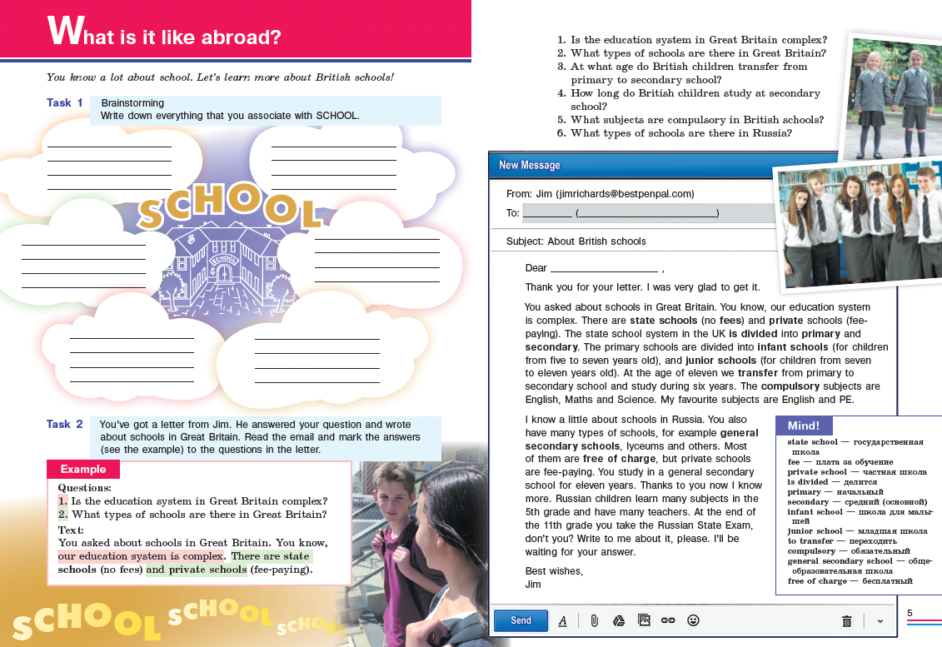


Slide 11
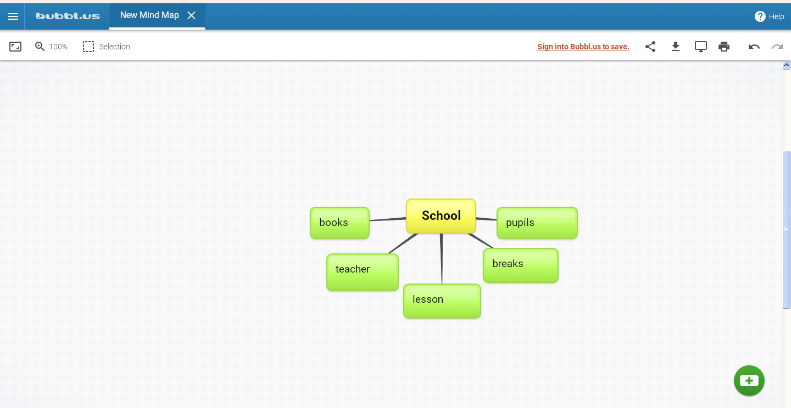
https://bubbl.us – бесплатный инструмент для создания mind maps

Slide 12
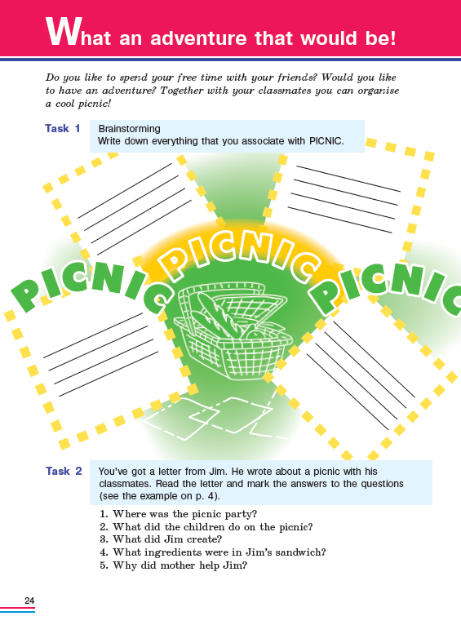

Slide 13
Функциональные сервисы для создания учебных материалов
https://bubbl.us
https://www.educaplay.com/
https://quiznetic.com/
https://sketchboard.io/
https://storybird.com

Slide 14
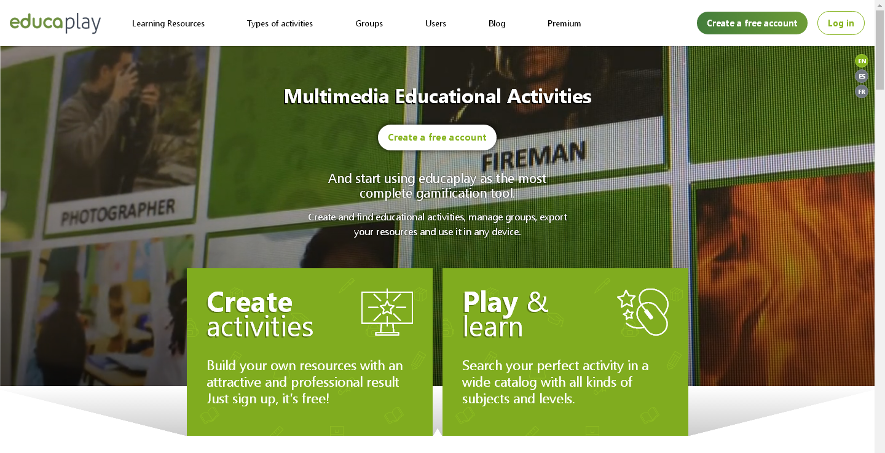
https://www.educaplay.com/

Slide 15
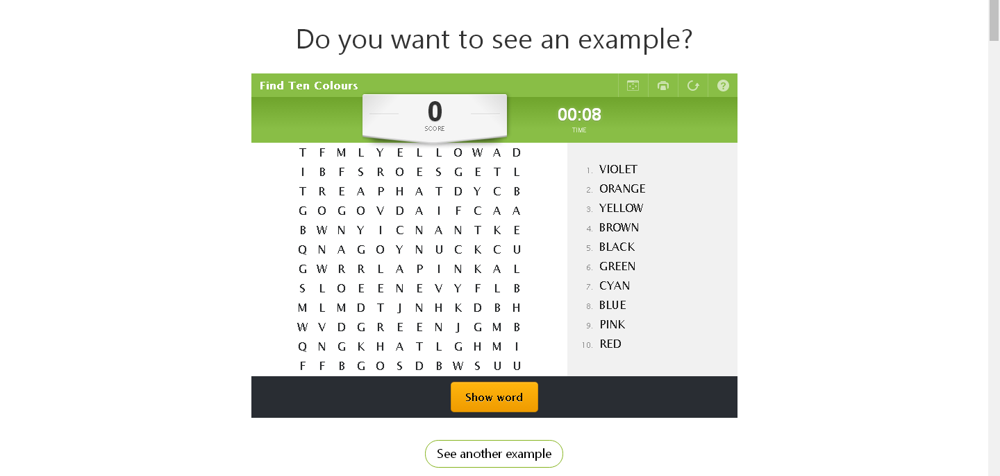
https://www.educaplay.com/

Slide 16
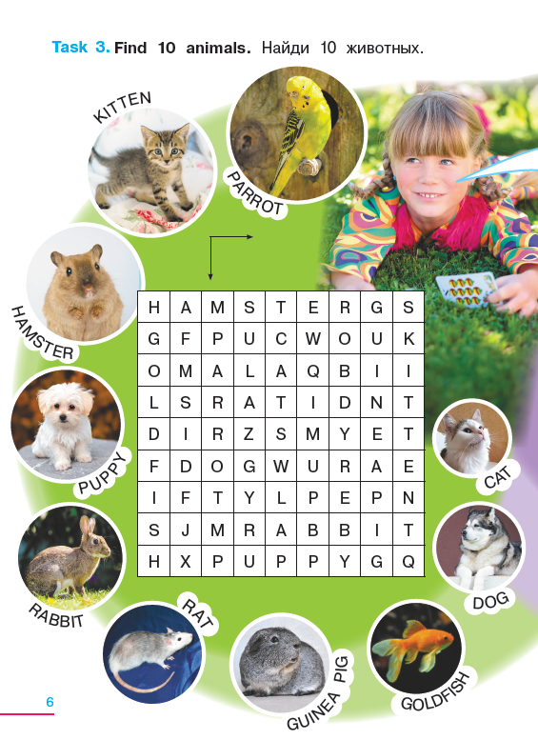


Slide 17
Функциональные сервисы для создания учебных материалов
https://bubbl.us
https://www.educaplay.com/
https://quiznetic.com/
https://sketchboard.io/
https://storybird.com

Slide 18
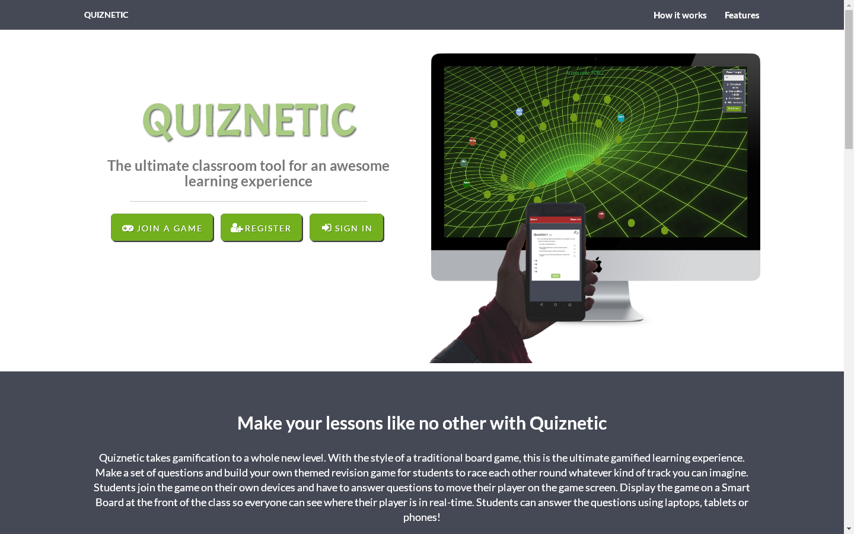
https://quiznetic.com/

Slide 19
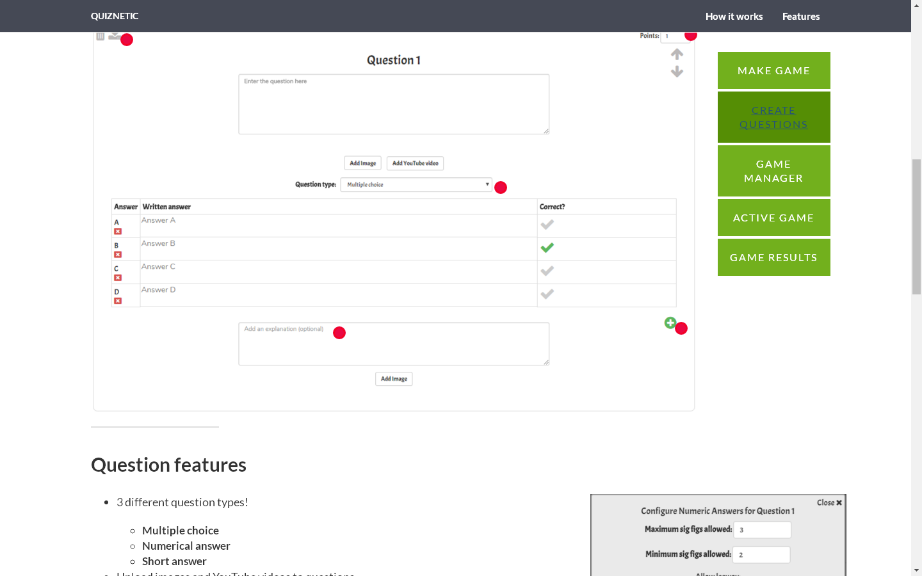
https://quiznetic.com/

Slide 20
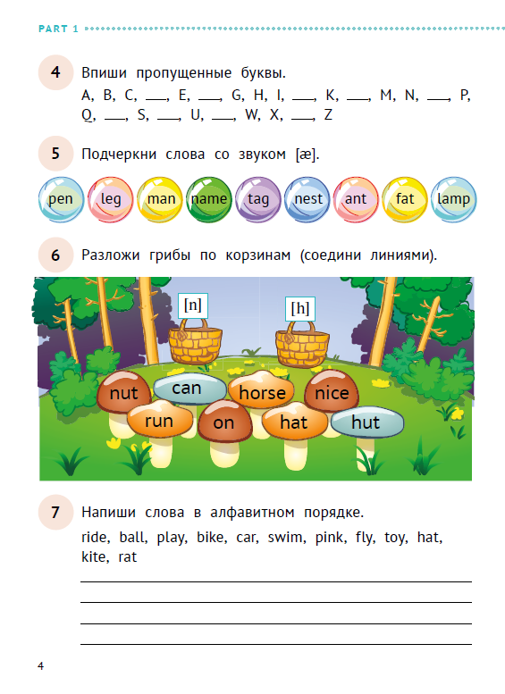


Slide 21
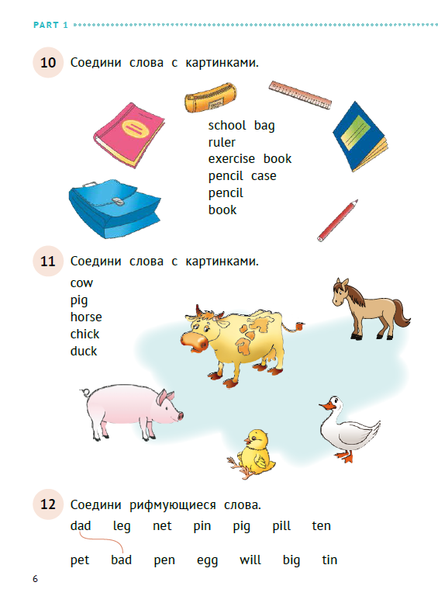

Slide 22
Функциональные сервисы для создания учебных материалов
https://bubbl.us
https://www.educaplay.com/
https://quiznetic.com/
https://sketchboard.io/
https://storybird.com
Mind map
Quiz
Storytelling

Slide 23
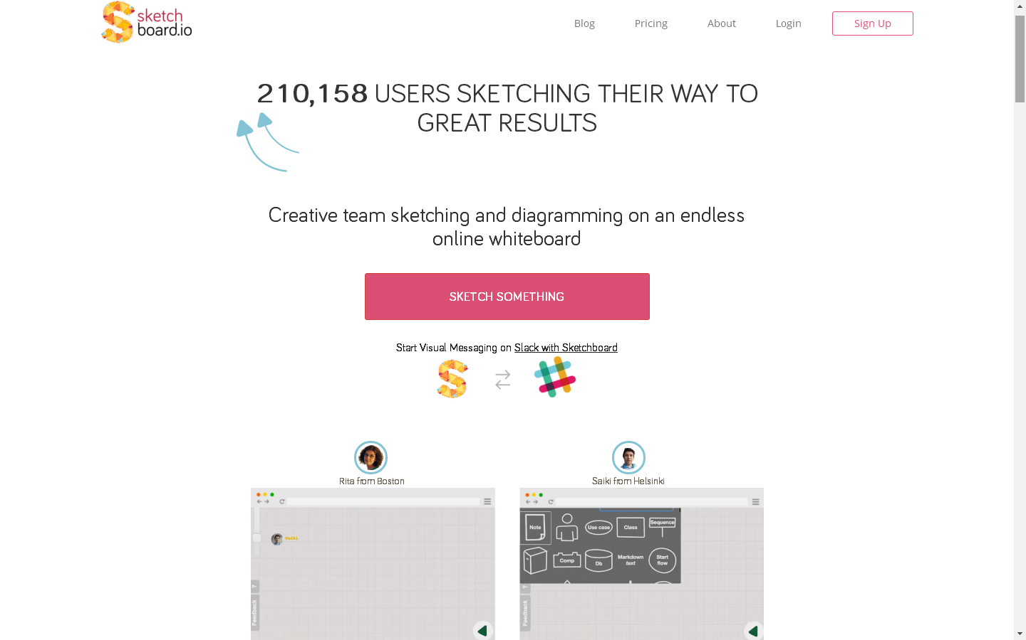
https://sketchboard.io/

Slide 24
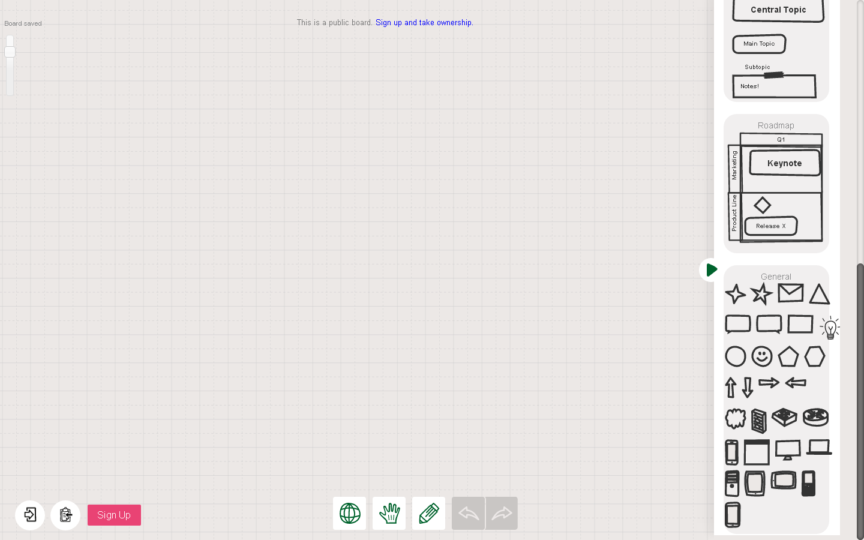
https://sketchboard.me/

Slide 25
Функциональные сервисы для создания учебных материалов
https://bubbl.us
https://www.educaplay.com/
https://quiznetic.com/
https://sketchboard.io/
https://storybird.com

Slide 26
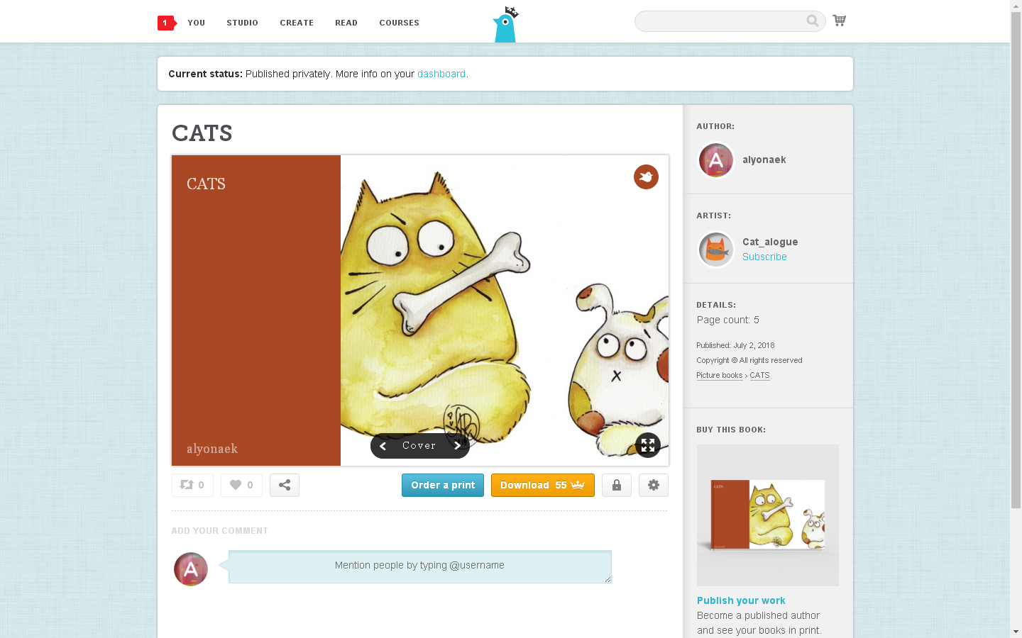
https://storybird.com (составление рассказов к картинкам)

Slide 27
Функциональные сервисы
для организации учебных материалов
http://en.linoit.com/ (стикеры к текстам, видео, документы)
http://www.livebinders.com/ (онлайн-папки, быстрый доступ к папкам)
https://www.portfoliogen.com/ (возможность создания портфолио, сайта)

Slide 28
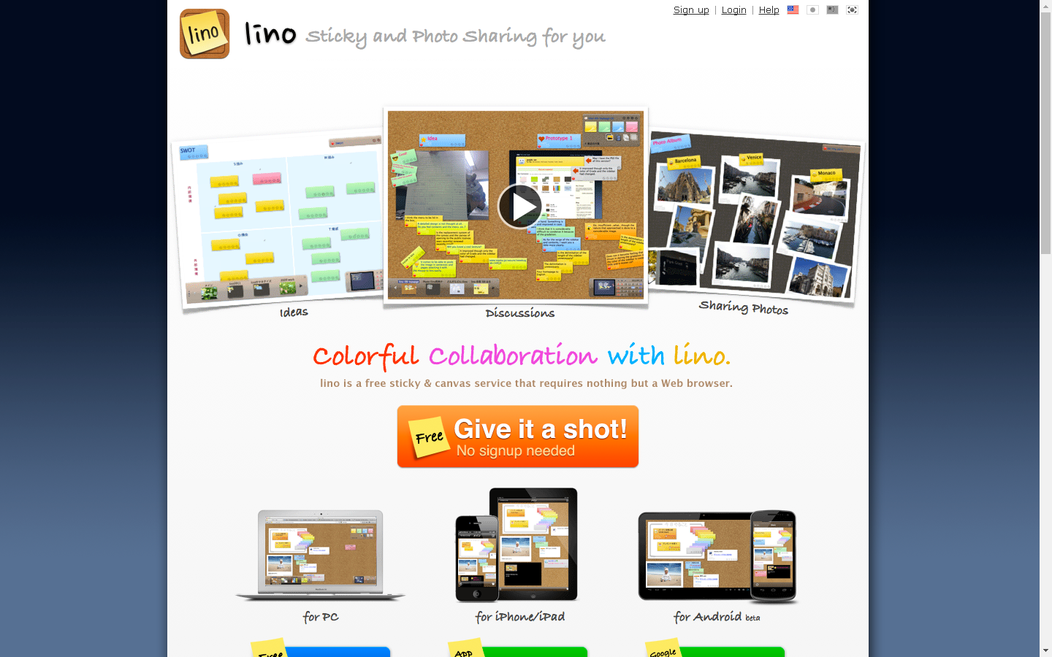
http://en.linoit.com/

Slide 29
Функциональные сервисы
для организации учебных материалов
http://en.linoit.com/ (стикеры к текстам, видео, документы)
http://www.livebinders.com/ (онлайн-папки, быстрый доступ к папкам)
https://www.portfoliogen.com/ (возможность создания портфолио, сайта)

Slide 30
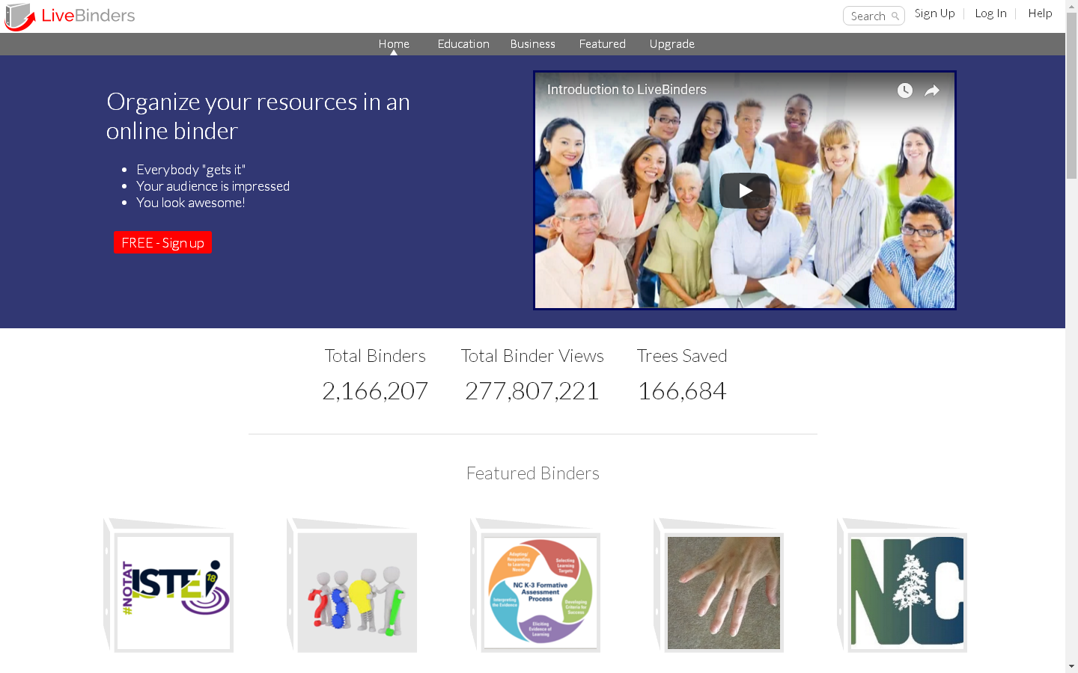
http://www.livebinders.com/

Slide 31
Функциональные сервисы
для организации учебных материалов
http://en.linoit.com/ (стикеры к текстам, видео, документы)
http://www.livebinders.com/ (онлайн-папки, быстрый доступ к папкам)
https://www.portfoliogen.com/ (возможность создания портфолио, сайта)

Slide 32
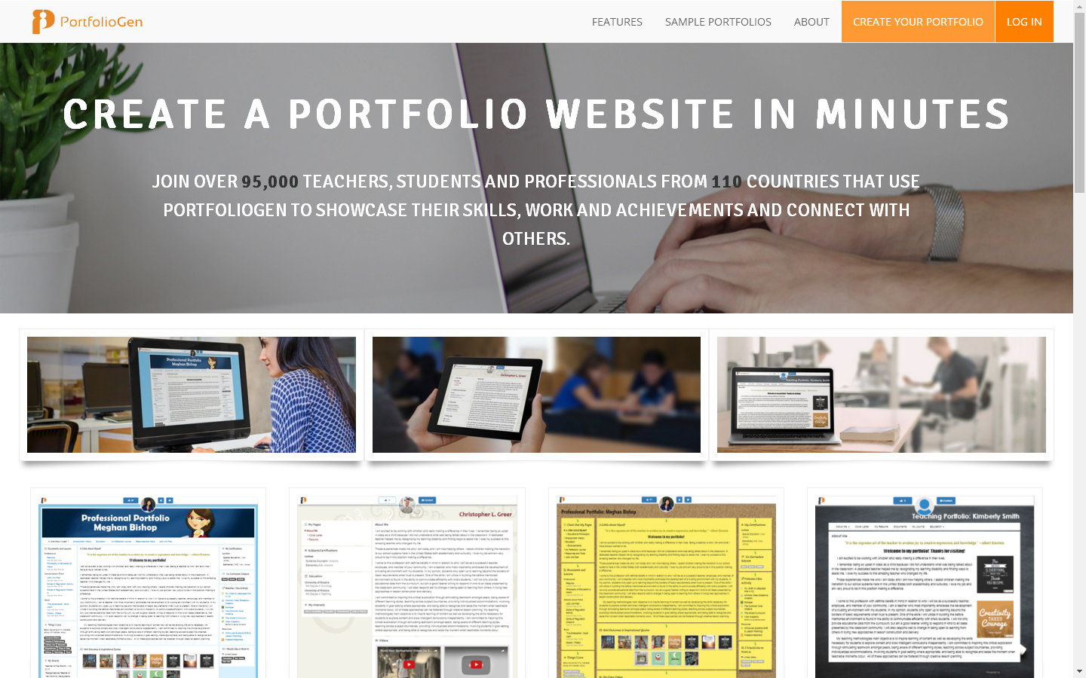
https://www.portfoliogen.com/

Slide 33
Веб-сервисы в работе учителя
При необходимости, задания из учебников и пособий можно переводить в электронный формат. Таким образом, можно успеть проверить как справляются с упражнением большее количество учащихся.
Через некоторые веб-сервисы удобно организовывать свои учебные материалы и хранить их. Тогда у вас на любой случай будут под рукой необходимые материалы.

Slide 34



Форум www.englishteachers.ru
https://www.englishteachers.ru/forum/
Интернет-магазин «Титул»
https://www.englishteachers.ru/shop
«ТИТУЛ» в социальных сетях
ВКонтакте - http://vk.com/titulpublishers
Facebook - https://www.facebook.com/titulpublishers
Instagram - @titulpublishers
#издательствотитул
#titulpublishers

Slide 35

https://www.englishteachers.ru/shop/category/66

